Slide 2
4.5.2 用二分法求方程的近似解

Slide 3
1.结合具体的函数及其图象的特点,探索用二分法求方程近似解的思路.
2.能借助计算工具用二分法求方程的近似解.
3.了解用二分法求方程近似解具有一般性.
4.体会具体问题中数学运算的过程,提升数学运算素养.
课标定位
素养阐释

Slide 4
自主预习·新知导学
合作探究·释疑解惑
易 错 辨 析
随 堂 练 习

Slide 5
自主预习·新知导学

Slide 6
一、二分法
1.某电视台有一档节目:主持人让选手在限定时间内猜某一物品的售价,如果猜中,就把物品奖给选手.某次猜一种品牌的手机,手机价格在500~1 000元之间,选手开始报价1 000 元,主持人说高了.紧接着报价900元,高了;700元,低了;880元,高了; 850元,低了;851元,恭喜你,猜中了.表面上看猜价格具有很大的碰运气的成分,实际上,游戏报价过程体现了“逐步逼近”的思想,你能设计出可行的猜价方案来帮助选手猜价吗?

Slide 7
提示:取价格区间[500,1 000]的中间值750,如果主持人说低了,就取[750,1 000]的中间值875;否则取另一个区间[500,750]的中间值;若遇到中间值为小数,则取整数,按照这种方案,游戏过程猜价如下:750,875,812,843,859,851,大约经过6次可以猜中价格.

Slide 8
2.对于在区间[a,b]上图象连续不断且 f(a)f(b)<0的函数y=f(x),通过不断地把它的零点所在区间一分为二,使所得区间的两个端点逐步逼近零点,进而得到零点近似值的方法叫做二分法.

Slide 9
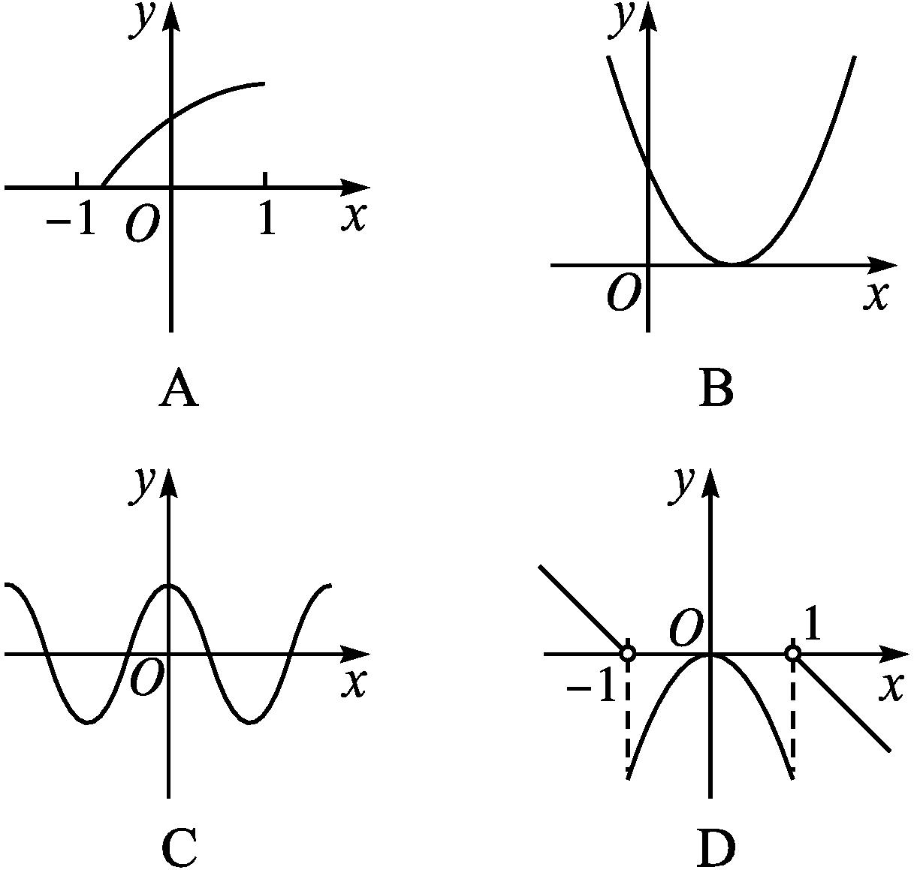
3.下列函数图象与x轴均有公共点,其中能用二分法求零点的是( )

Slide 10
解析:只有选项C中零点左右的函数值符号相反,且函数的图象连续,可以利用二分法求解.
答案:C

Slide 11
二、用二分法求方程的近似解
1.我们已经知道f(x)=e^{x}-3x的零点在区间(1,2)内,如何缩小零点所在区间的范围?
提示:(1)取区间(1,2)的中点1.5;(2)计算f(1.5)的值,用计算器算得f(1.5)≈-0.018.因为f(1.5)·f(2)<0,所以零点在区间(1.5,2)内.

Slide 12
2.给定精确度ε,用二分法求函数y=f(x)零点x₀的近似值的一般步骤如下
(1)确定零点x₀的初始区间[a,b],验证 f(a)f(b)<0 .
(2)求区间[a,b]的中点c .
(3)计算 f(c) ,并进一步确定零点所在的区间:
①若f(c)=0(此时x₀=c),则 c 就是函数的零点;
②若f(a)f(c)<0(此时x₀∈(a,c)),则令 b=c ;
③若f(c)f(b)<0(此时x₀∈(c,b)),则令 a=c .
(4)判断是否达到精确度ε:若 |a-b|<ε ,则得到零点近似值a(或b);否则重复步骤(2)~(4).

Slide 13
【思考辨析】
判断下列说法是否正确,正确的在后面的括号内打“√”,错误的打“×”.
(1)用二分法求出方程的解一定是近似解.( × )
(2)函数f(x)=|x|的零点可以用二分法求解.( × )
(3)用二分法求函数零点的近似值时,每次等分区间后,零点必定在右侧区间内.( × )
(4)若给定的精确度为0.001,则当|a-b|<0.001时即可得到零点近似值.( √ )

Slide 14
合作探究·释疑解惑

Slide 15
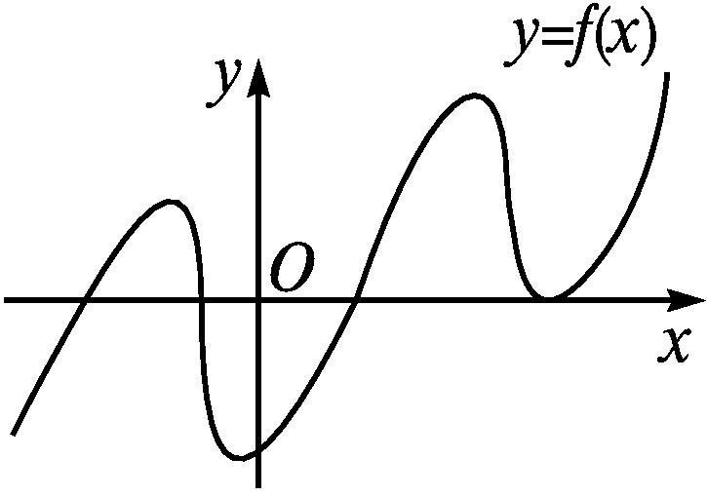
探究一 对二分法概念的理解
【例1】 已知函数f(x)的图象如图所示,则函数f(x)的零点的个数与可以用二分法求解的零点的个数分别为( )
A.4,4 B.3,4
C.5,4 D.4,3
解析:函数的图象与x轴一共有4个公共点,因此函数有4个零点.其中左右函数值异号的零点只有3个,即可以用二分法求解的零点有3个,故选D.
答案:D

Slide 16
反思感悟
判断一个函数的零点能否用二分法求解的依据:该函数在零点附近的图象是连续不断的,且该零点两侧的函数值异号.若不满足依据,则不能用二分法求解.

Slide 17
【变式训练1】 (多选题)下列函数中,有零点,且能用二分法求其零点的是( )
解析:A中,Δ=(-2)²-4×3×5<0,函数没有零点;B,C中,函数有零点,且零点两侧函数值异号,能用二分法求零点;
D中, ,函数有零点,但零点两侧函数值同号,不能用二分法求零点.故选BC.
答案:BC

Slide 18
探究二 二分法取中点的次数问题
【例2】 若函数f(x)在区间(1,2)内有1个零点,要使零点的近似值满足的精确度为0.01,则对区间(1,2)至少二等分( ).
A.5次 B.6次 C.7次 D.8次

Slide 19
答案:C

Slide 20
反思感悟

Slide 21
【变式训练2】 在用二分法求方程的近似解时,若初始区间的长度为1,精确度为0.05,则取中点的次数不小于 .
答案:5

Slide 22
探究三 用二分法求零点的近似值
【例3】 求函数f(x)=x³-3x²-9x+1在区间(-2,-1)内的零点的近似值.(精确度为0.01)
解:因为f(-1)>0,f(-2)<0,所以可取区间(-2,-1)作为计算的初始区间.
用二分法逐步计算,列表如下:

Slide 23
因为|-1.929 687 5+1.937 5|=0.007 812 5<0.01,所以函数在区间(-2,-1)内的零点的近似值可取为-1.929 687 5.

Slide 24

若将本例中的函数改为“f(x)=x³+2x²-3x-6”,请求出该函数在区间(0,2)内的零点的近似值.(精确度为0.1)
解:因为f(0)=-6<0,f(1)=-6<0,f(2)=4>0,
所以可取区间(1,2)作为计算的初始区间.
用二分法逐步计算,列表如下:

Slide 25
因为|1.75-1.687 5|=0.062 5<0.1,所以函数在区间(0,2)内的零点的近似值可取为1.687 5.

Slide 26
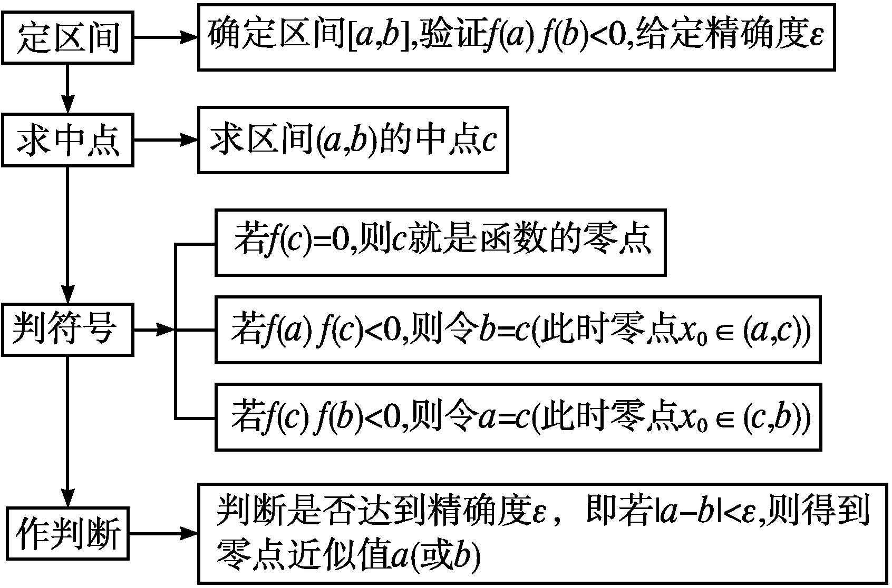
反思感悟
用二分法求函数零点近似值的步骤可以概括如下

Slide 27
易 错 辨 析

Slide 28
对精确度的理解不清致错
【典例】 用二分法求方程x²-5=0的一个近似正解.(精确度0.1)
错解:令f(x)=x²-5.
因为f(2.2)=-0.16<0,f(2.4)=0.76>0,
所以f(2.2)·f(2.4)<0,说明函数f(x)在区间(2.2,2.4)内有零点x₀.
取区间(2.2,2.4)的中点x₁=2.3,f(2.3)=0.29>0,
因为f(2.2)·f(2.3)<0,所以x₀∈(2.2,2.3).
再取区间(2.2,2.3)的中点x₂=2.25,f(2.25)=0.062 5>0,

Slide 29
因为f(2.2)·f(2.25)<0,
所以x₀∈(2.2,2.25).
取区间(2.2,2.25)的中点x₃=2.225,
因为f(2.225)≈-0.049 4<0,
所以x₀∈(2.225,2.25),
同理可得x₀∈(2.225,2.237 5).
又f(2.237 5)≈0.006 4>0,
且|0.006 4-(-0.049 4)|=0.055 8<0.1,
所以原方程的近似正解可取为2.237 5.

Slide 30
以上解答过程中都有哪些错误?出错的原因是什么?你如何改正?你如何防范?
提示:由于对精确度的理解不清而导致错解,误认为精确度ε应满足|f(a)-f(b)|<ε,事实上,精确度ε是指|a-b|<ε.

Slide 31
正解:令f(x)=x²-5.
因为f(2.2)=-0.16<0,f(2.4)=0.76>0,
所以f(2.2)·f(2.4)<0,说明函数f(x)在区间(2.2,2.4)内有零点x₀.
取区间(2.2,2.4)的中点x₁=2.3,f(2.3)=0.29>0,
因为f(2.2)·f(2.3)<0,所以x₀∈(2.2,2.3).
再取区间(2.2,2.3)的中点x₂=2.25,f(2.25)=0.062 5>0,
因为f(2.2)·f(2.25)<0,
所以x₀∈(2.2,2.25).
因为|2.25-2.2|=0.05<0.1,
所以原方程的近似正解可取为2.25.

Slide 32
防范措施
用二分法求函数零点的近似值或方程的近似解时,务必弄清楚精确度的要求,以便确定计算(取中点)的次数,从而求得近似值.

Slide 33
【变式训练】 某方程在区间(2,4)内有一无理根,若用二分法求此根的近似值,要使所得的近似值的精确度达到0.1,则应将区间(2,4)等分的次数至少是 .
答案:5

Slide 34
随 堂 练 习

Slide 35
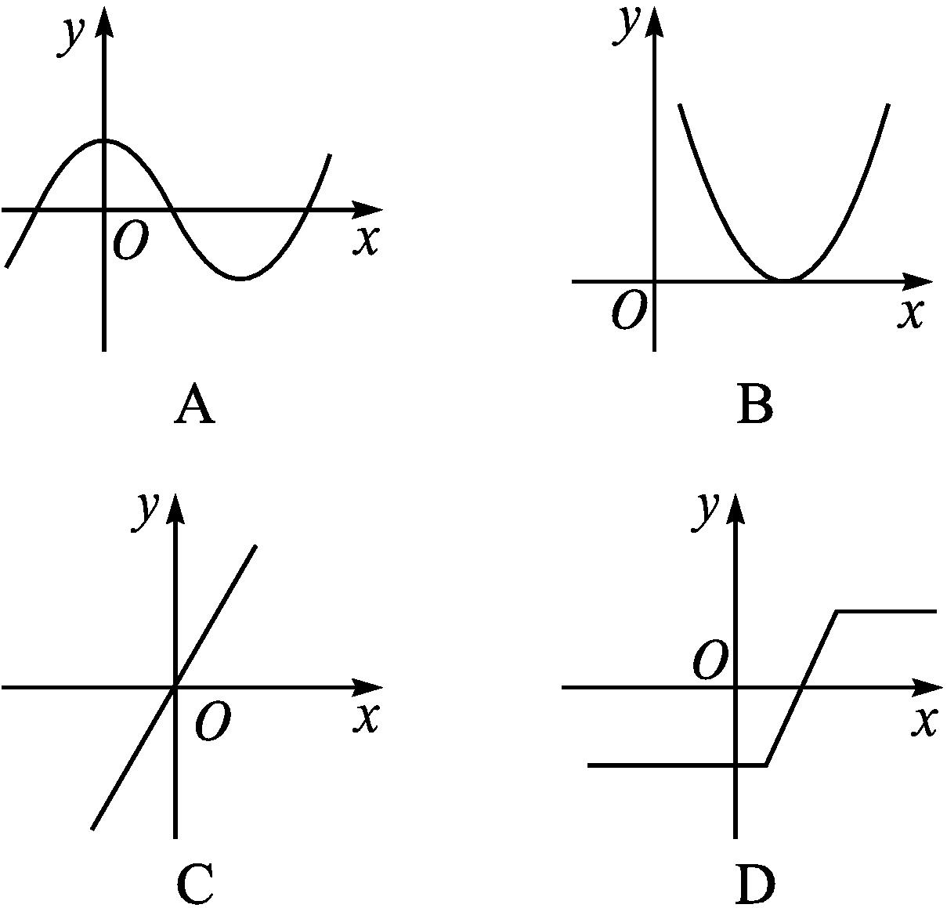
1.(多选题)下列函数图象与x轴均有公共点,其中能用二分法求函数的零点的是( )
答案:ACD

Slide 36
2.用二分法求函数f(x)在区间(a,b)内的唯一零点时,精确度为0.001,则结束计算的条件是( )
A.|a-b|<0.1 B.|a-b|<0.001
C.|a-b|>0.001 D.|a-b|=0.001
解析:根据二分法的步骤知当区间长度|a-b|小于精确度ε时,便可结束计算.
答案:B

Slide 37
解析:因为f(2)·f(3)<0,所以零点在区间(2,3)内.
答案:(2,3)

Slide 38
4.某同学在借助计算器求“方程lg x=2-x的近似解(精确度为0.1)”时,设f(x)=lg x+x-2,算得f(1)<0,f(2)>0;在以下过程中,他用“二分法”又取了4个x的值,计算了其函数值的正负,并得出方程的近似解是x≈1.8,则他取的x的4个值依次是 .
解析:第一次用二分法计算得区间(1.5,2),
第二次得区间(1.75,2),第三次得区间(1.75,1.875),
第四次得区间(1.75,1.812 5).
答案:1.5,1.75,1.875,1.812 5

